Slide 1
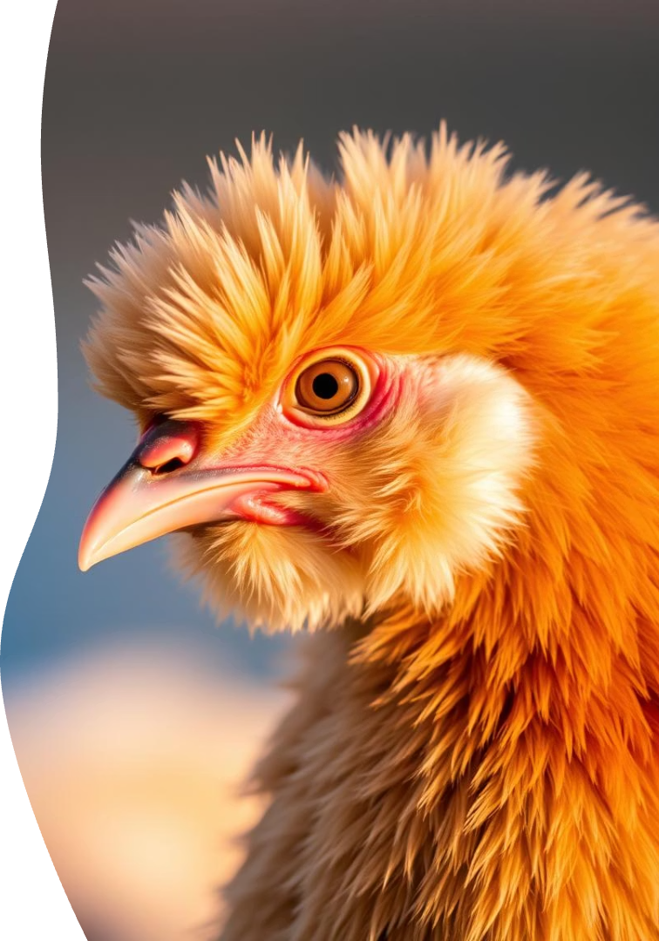

UBND QUẬN LONG BIÊN
TRƯỜNG MN HOA HƯỚNG DƯƠNG
Quan Sát và Nhận Biết: Gà Mái
Chào mừng đến với buổi học hôm nay! Chúng ta sẽ cùng nhau khám phá về loài vật quen thuộc nhưng vô cùng thú vị: Gà Mái. Các em đã sẵn sàng chưa nào?

Slide 2
Gà Mái: Giới Thiệu Chung
Gà Mái Là Gì?
Hình Ảnh Trực Quan
Gà mái là một loại gia cầm. Chúng được nuôi để lấy trứng và thịt.
Hãy cùng xem hình ảnh và video về gà mái nhé! Quan sát xem chúng có những đặc điểm gì?
Gà Mái Sống Ở Đâu?
Gà mái thường sống ở nông thôn và trang trại.

Slide 3
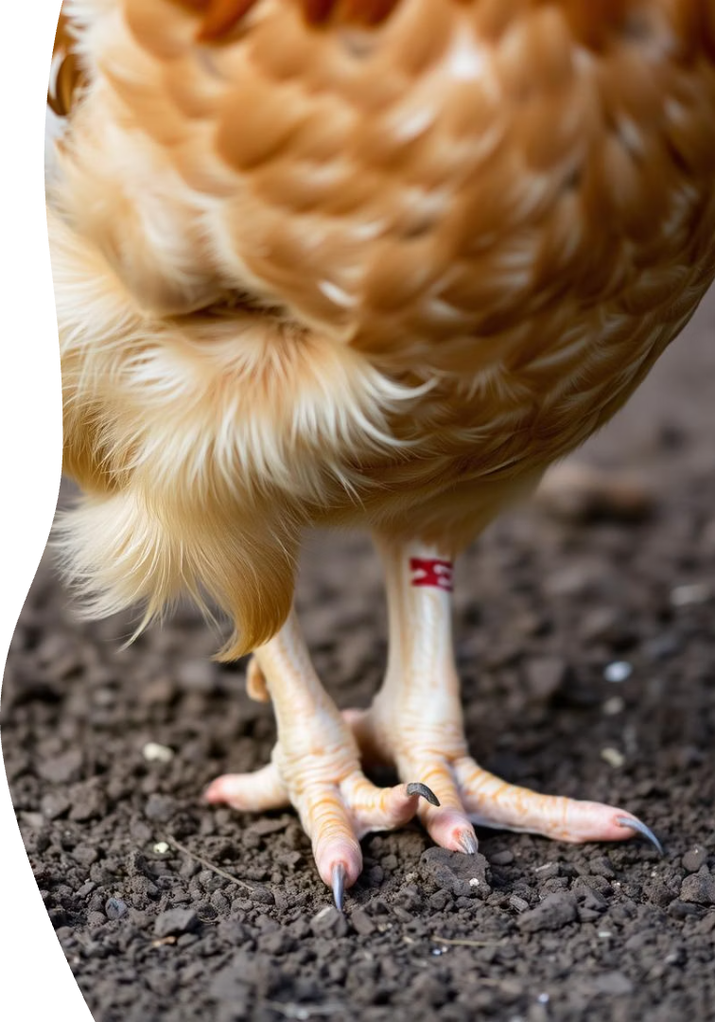
Đôi Chân Của Gà Mái
1
Mấy Chân?
2
Đặc Điểm?
Gà mái có hai chân.
Chân có móng vuốt và vảy.
3
Tác Dụng?
Giúp gà đi lại và bới đất.

Slide 4
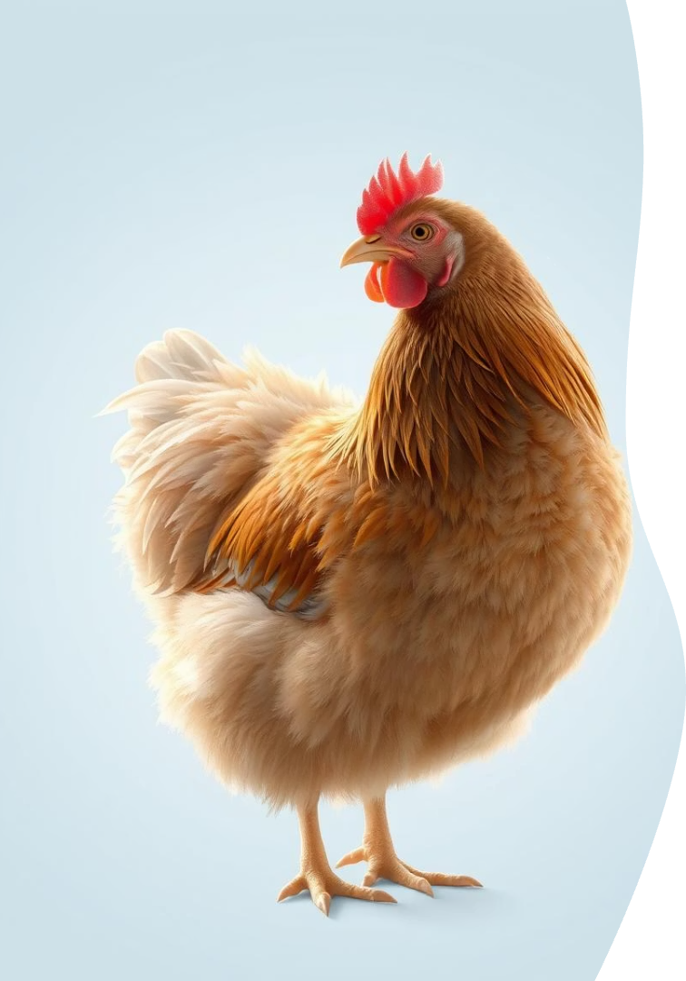
Bộ Lông và Màu Sắc
Lông?
Màu Sắc?
Gà mái có lông bao phủ toàn thân.
Lông gà mái có nhiều màu: vàng, nâu, đen, trắng.
Tác Dụng?
Lông giúp gà giữ ấm và bảo vệ cơ thể.

Slide 5
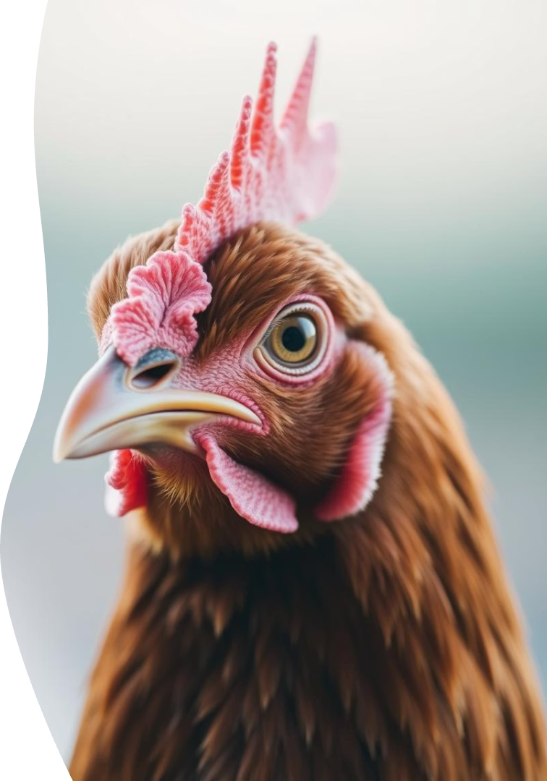



Mào Gà và Mỏ Gà
Mào Đỏ
Mỏ Nhọn
Mổ Thức Ăn
Mào gà mái ở trên đầu và có màu đỏ.
Mỏ gà mái nhọn và cứng cáp.
Mỏ giúp gà mổ thức ăn.

Slide 6
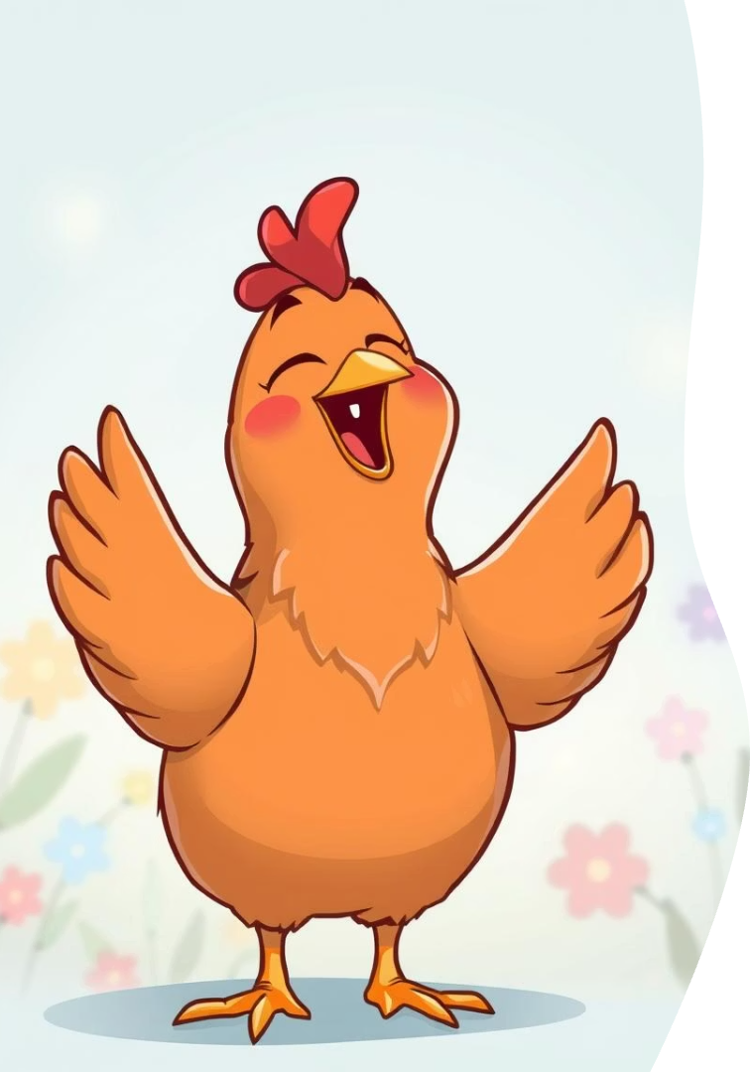
Tiếng Kêu Của Gà Mái
1
Kêu Thế Nào?
Gà mái kêu "cục ta cục tác".
2
Kêu Khi Nào?
Gà mái kêu khi đẻ trứng hoặc tìm con.
3
Mô Phỏng
Các em cùng mô phỏng tiếng kêu của gà mái nào!

Slide 7
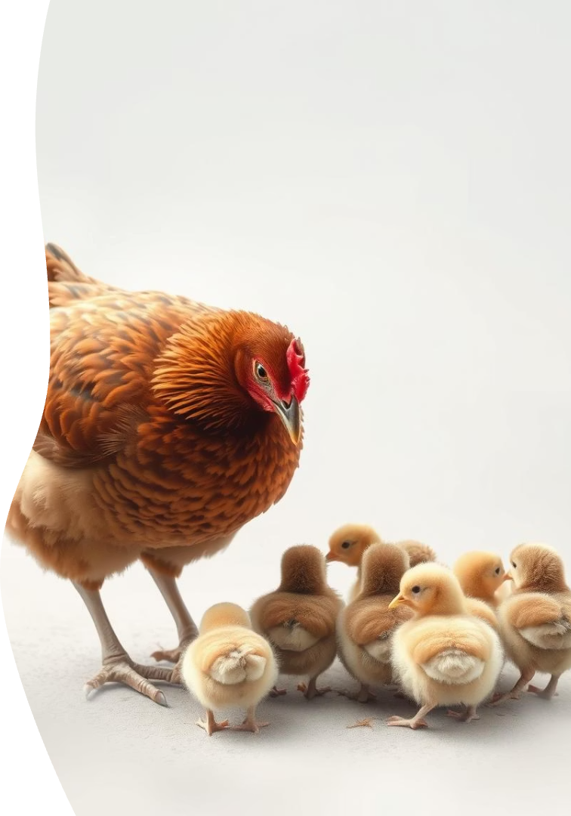




Gà Mái Biết Làm Gì?
Đẻ Trứng
Gà mái đẻ trứng mỗi ngày.
Ấp Trứng
Gà mái ấp trứng để nở ra gà con.
Nuôi Con
Gà mái nuôi con non rất tận tình.
Tìm Thức Ăn
Gà mái bới đất tìm thức ăn.

Slide 8



Gà Mái: Tổng Kết và Câu Hỏi
Ôn Tập
1
Nhắc lại các đặc điểm.
Hỏi Đáp
2
Củng cố kiến thức.
Vui Chơi
3
Bắt chước gà mái.

